Slide 1

স্বা
গ
ম
ত

Slide 2




শিক্ষক পরিচিতি
মোসাঃ শারমিন আকতার
সহকারী শিক্ষক
মাতৈন সরকারি প্রাথমিক বিদ্যালয়
হাজীগঞ্জ,চাঁদপুর।
E-mail:
mstsharminakter1985@gmail.com

Slide 3



পাঠ পরিচিতি
শ্রেণিঃ ৩য়
বিষয়ঃ প্রাথমিক বিজ্ঞান
অধ্যায়ঃ ৩
পাঠঃ পদার্থের তিন অবস্থা
সময়ঃ ৪০ মিনিট

Slide 4
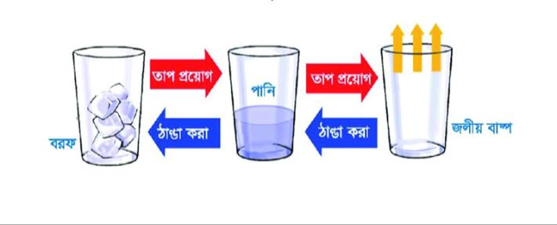
পূর্ব পাঠ আলোচনা
পানির তিনটি অবস্থা কী কী?

Slide 5
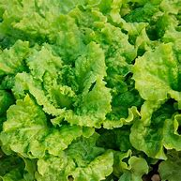
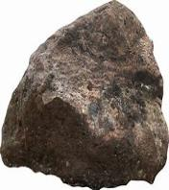
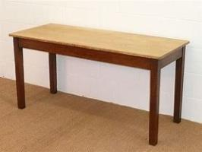
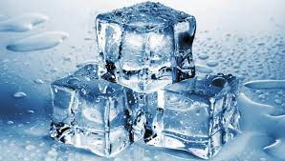

ছবি গুলো মনোযোগ দেখ ও চিন্তা কর।
ছবিতে আমরা দেখছি কয়েকটি কঠিন পদার্থ
পাথর
বরফ
টেবিল
ছবি থেকে কি বুঝতে পারলে???

Slide 6
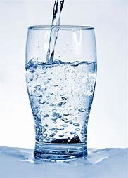

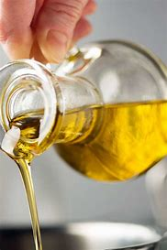
ছবি গুলো মনোযোগ দেখ ও চিন্তা কর।
ছবিতে আমরা দেখছি কয়েকটি তরল পদার্থ
পানি
শরবত
তেল

Slide 7
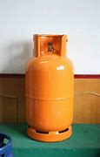

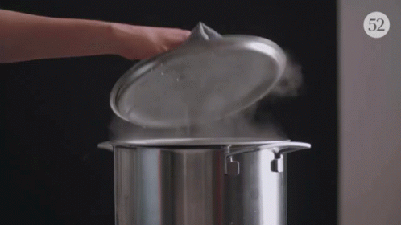
ছবি গুলো মনোযোগ দেখ ও চিন্তা কর।
ছবিতে আমরা দেখছি কয়েকটি বায়বীয় পদার্থ
জলীয়বাষ্প
গ্যাস সিলিন্ডার
বেলুন

Slide 8

আজ আমরা পড়ব
পদার্থের তিন অবস্থা

Slide 9

শিখনফল
এ পাঠ শেষে শিক্ষার্থীরা যা শিখবে-
১৬.১.১ পদার্থের তিন অবস্থার বৈশিষ্ট্য বলতে পারবে।

Slide 10
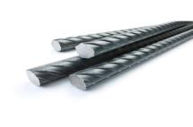
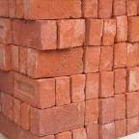

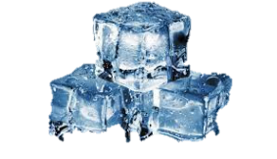
ছবিতে তোমরা কী দেখতে পাচ্ছো?
কঠিন পদার্থ

Slide 11

নিচের ছবিটি লক্ষ্য করি
কঠিন পদার্থঃ
কঠিন পদার্থের নির্দিষ্ট আয়তন এবং আকার থাকে। যেমন পাথর।পাথর নিজে নিজে তার আয়তন বা আকার পরিবর্তন করে না। উঁচু থেকে একখন্ড পাথর নিচে ফেললে এর আকার ও আয়তন একই থাকে।

Slide 12
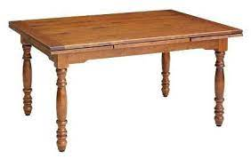
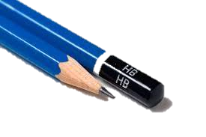
কঠিন পদার্থঃ
কঠিন পদার্থের নির্দিষ্ট আয়তন এবং আকার থাকে। আরো কয়েক টি উদাহরণ পাথর, টেবিল,
পেনসিল ইত্যাদি।

Slide 13

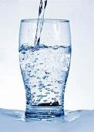
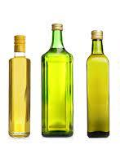
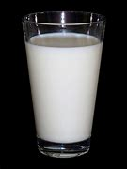
ছবিতে তোমরা কী দেখতে পাচ্ছো?
তরল পদার্থ

Slide 14
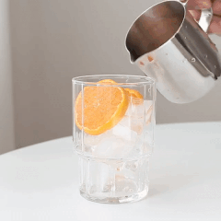

নিচের ছবিটি লক্ষ্য করি
তরল পদার্থঃ
তরল পদার্থের নির্দিষ্ট আয়তন আছে কিন্তু নির্দিষ্ট আকৃতি থাকে না ।তরল পদার্থ যে পাত্রে রাখা হয় সে পাত্রের আকার ধারন করে।টেবিল বা মেঝেতে পড়লে চারদিকে ছড়িয়ে পড়ে।

Slide 15

তরল পদার্থঃ
তরল পদার্থের নির্দিষ্ট আয়তন আছে কিন্তু নির্দিষ্ট আকৃতি থাকে না ।আরো কয়েকটি উদাহরণ দুধ, পানি, ফলের রস, তেল ইত্যাদি।

Slide 16
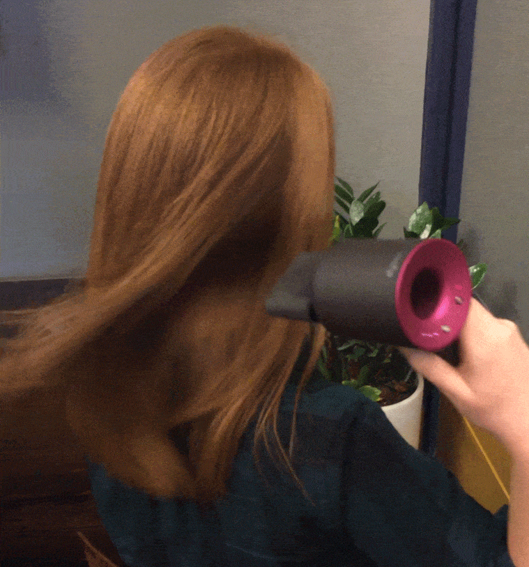
বায়বীয় পদার্থ

Slide 17
নিচের ছবিগুলি লক্ষ্য করি
বায়বীয় পদার্থঃ
বায়বীয় পদার্থের নির্দিষ্ট কোনো আয়তন এবং আকার নাই। বদ্ধ পাত্রে রাখলে পাত্রের পুরো জায়গা দখল করে থাকে।

Slide 18
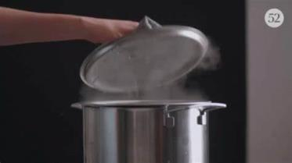
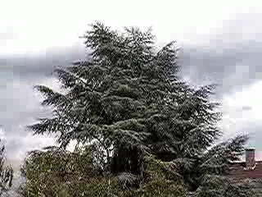
বায়বীয় পদার্থঃ
বায়বীয় পদার্থের নির্দিষ্ট কোনো আয়তন এবং আকার নাই।বায়ু এবং জলীয়বাষ্প বায়বীয় পদার্থ ।

Slide 19


দলীয় কাজ
পাথর, পানি এবং বেলুনের বাতাস এর মধ্যে তুলনা কর এবং শনাক্ত কর এগুলোর আকার এবং আয়তন পরিবর্তন হয় কিনা, যদি আকার বা আয়তন পরিবর্তন হয়, তবে ছকে টিক চিহ্ন দাও।

Slide 20
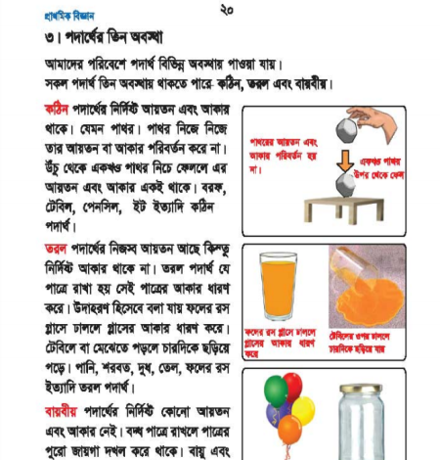
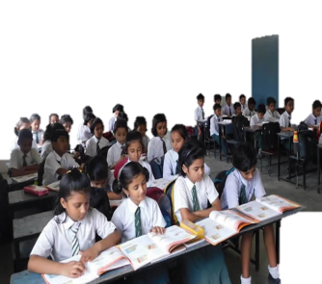
বই সংযোগ পৃষ্ঠা নং ২০

Slide 21



শিক্ষার্থীর
নিরব পাঠ

Slide 22

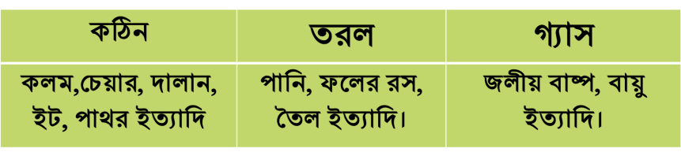

মূল্যায়ন
কঠিন ,তরল, বায়বীয় পদার্থ এর নাম ছকে লিখ
কঠিন
তরল
বায়বীয়

Slide 23
মূল্যায়ন
১। পদার্থ কত অবস্থায় থাকতে পারে?
২। কঠিন, তরল এবং বায়বীয় পদার্থের ২টি বৈশিষ্ট্য বল ।

Slide 24


বাড়ীর বাজ

Slide 25

ধন্যবাদ

